Slide 1
العمل التطوعي
الطالبات: دينا مشربش..ريم كرادشة

Slide 2
العمل التطوعي
العمل التطوعي هو أي عمل يقوم به الإنسان بإرادته واختياره، من دون أي مقابل مادي أو أمر من أحد، بهدف مساعدة الآخرين أو خدمة المجتمع.
وهو يعبر عن روح التعاون والانتماء، لأن الإنسان فيه بقدّم جزء من وقته وجهده عشان يفيد غيره أو يحسّن البيئة اللي حوله. العمل التطوعي ما إله شكل واحد، ممكن يكون كلمة طيبة، أو مساعدة بسيطة، أو مشاركة بفعالية. أحيانًا التطوع بيكون فكرة صغيرة، لكنها بتترك أثر كبير.
مثلًا: لما مجموعة طلاب يساعدوا بإعادة ترتيب مكتبة المدرسة أو يجمعوا كتب قديمة ويوزعوها على طلاب محتاجين او حتى جمع تبرعات لمرضى السرطان او السكري، هذا يعتبر عمل تطوعي، لأن الهدف منه هو خدمة الآخرين بدون مقابل.
اللي بميّز العمل التطوعي إنه بينبع من رغبة داخلية، يعني الشخص بيختار بنفسه يساعد لأنه حابب يكون مؤثر ومفيد.
ومن خلال التطوع، بنتعلم إن كل واحد فينا قادر يغيّر ولو بشي بسيط، المهم نبدأ ونشارك.

Slide 3
العمل التطوعي الفردي
هو العمل اللي بيقوم فيه الشخص لوحده، بدون ما يكون ضمن مجموعة أو مؤسسة.
مثل مساعدة أحد من العائلة، أو جيرانك، أو زميلك في الدراسة او حتى ممكن تساعد شخص كبير بالسن بالشارع.
بيكون نابع من رغبة شخصية بالمساعدة أو العطاء.
مثلا: لما طالب يشرح لصديقه درس صعب قبل الامتحان أو شخص يساعد جاره الكبير في السن بحمل أغراضه.
هاي الأعمال بسيطة لكنها بتعكس إن الشخص عنده روح المبادرة، وبيحب الخير للناس من غير ما يستنى شكر أو مقابل. الميزة بهذا النوع إنه سهل وبسيط، وممكن أي شخص يعمله بأي وقت.
حتى الابتسامة، أو مساعدة شخص بموقف بسيط، ممكن نعتبرها نوع من أنواع التطوع الفردي.

Slide 4
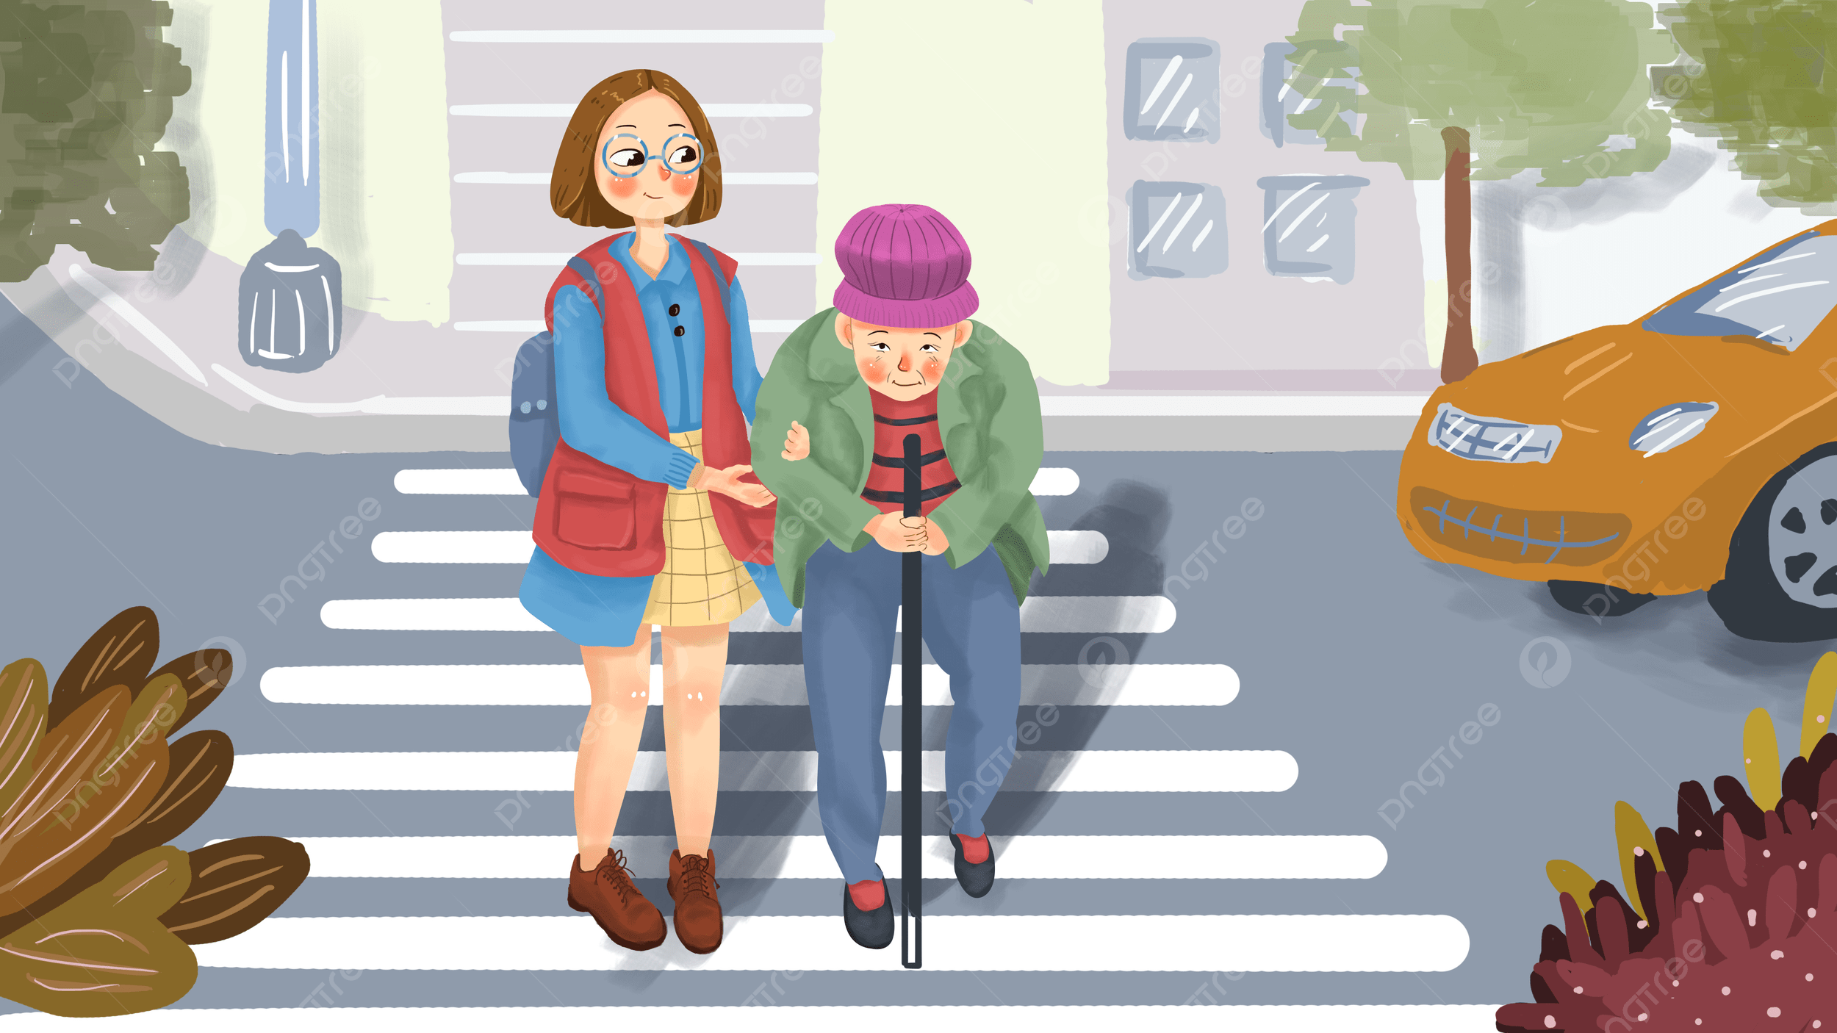

صور عن العمل التطوعي الفردي

Slide 5
العمل التطوعي الجماعي
هو العمل الذي يتم ضمن مجموعة أو مؤسسة تطوعية، مثل الجمعيات أو الفرق الشبابية.
هذا النوع بيكون منظم أكتر، وفيه تخطيط وتقسيم للمهام، وغالبًا تأثيره بيكون أكبر لأنه بيجمع جهود عدة أشخاص.
العمل التطوعي الجماعي بيعزز روح التعاون والانتماء بين الناس، وبيخلي كل شخص يحس إنه جزء من هدف. من خلاله، بيتعلم المتطوع كيف يشتغل مع غيره بانسجام واحترام، وكيف يكون عنده حس بالمسؤولية تجاه الفريق والمجتمع. كمان بيساعد على تبادل الخبرات والأفكار، وبيخلق طاقة إيجابية بتحفّز الجميع على العطاء أكثر.
مثلاً، لما مجموعة من الطلاب ينظموا حملة لتنظيف المدرسة أو زراعة الأشجار او جمع تبرعات لمساعدة الآخربن، هذا مثال على العمل التطوعي الجماعي. وهيك نوع من الأعمال بيساعد الأشخاص يتعلموا روح الفريق، والتنظيم، والتعاون، وهاي مهارات مهمة بالحياة والدراسة. غير هيك، فيه شعور جميل لما تشوف نتيجة عملك مع مجموعة كلها تشتغل لهدف واحد.

Slide 6
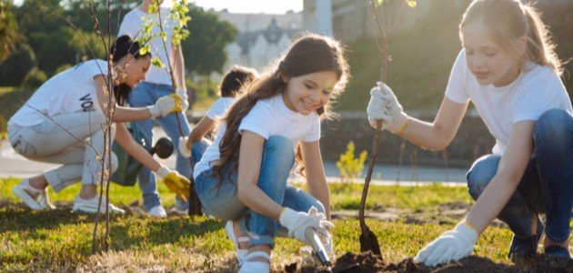
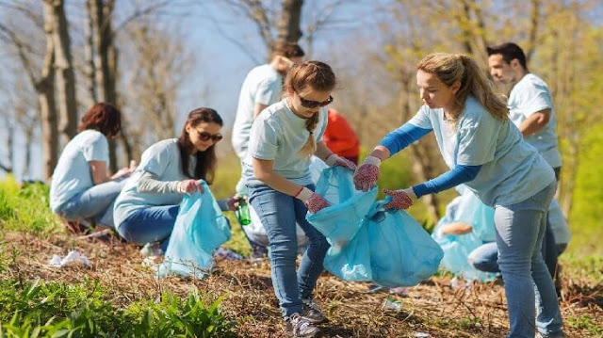
صور عن العمل التطوعي الجماعي

Slide 7
أهمية العمل التطوعي للفرد
العمل التطوعي له أثر كبير على الشخص نفسه، مش بس على المجتمع، ومن أهم فوائده
1-تنمية المهارات الاجتماعية والتواصل مع الآخرين
من خلال التطوع، الشخص بيتعامل مع ناس مختلفين ويتعلم كيف يتواصل بطريقة إيجابية ومحترمة. هذا بيقوي شخصيته وبيخليه يعرف يتعامل مع المواقف المختلفة بالحياة.
وكمان بيساعده يتعلم أسلوب الحوار، واحترام آراء غيره وكيف يحل المشاكل بطريقة هادئة ومتفاهمة. ومع الوقت بيصير التواصل جزء طبيعي من شخصيته، سواء بالمدرسة أو بالحياة اليومية.
2-تعزيز روح المسؤولية
لما الشخص يشارك بعمل تطوعي، بيتعلم يكون منضبط وملتزم، يعني إذا تم تحديد وقت أو مهمة، بيحاول يلتزم فيها ويخلصها على أحسن وجه. وهيك بيصير عنده إحساس بالمسؤولية تجاه نفسه وتجاه الفريق اللي معه.
وهاي المهارة مهمة جدًا في الحياة والدراسة والعمل، لأنها بتعلّم الشخص أهمية الالتزام والانضباط، وبتخليه يعتمد على حاله، ويكون شخص يمكن الوثوق فيه. كمان بيتعلم إنه مش لازم دايمًا ينتظر من الناس تساعده أو توجهه، بل يبادر من نفسه ويساهم بخدمة مجتمعه

Slide 8
3-زيادة الثقة بالنفس
لما المتطوع يشوف أثر عمله على الآخرين، بيحس بالفخر وبالثقة بنفسه لأنه عمل شي مفيد.
هذا الإحساس بيخلي الشخص أكثر إيجابية ويشجعه يقدم أكثر.
ومع كل تجربة تطوعية جديدة بتزيد ثقته بقدراته وبيتعلم إنه قادر يواجه التحديات ويترك أثر حقيقي، مهما كان بسيط.
4-اكتساب خبرات جديدة
التطوع بيفتح فرص للتعلم من التجربة، مثل تعلم تنظيم الفعاليات أو التعامل مع المواقف المختلفة.
وهيك الشخص بيكسب خبرة عملية بتفيده بالمستقبل سواء بالدراسة أو بالشغل.
كمان بيتعرف على مجالات ممكن تفتح له أفكار أو اهتمامات ما كان يعرفها قبل و هيك بصير عنده رؤية أوسع
للحياة

Slide 9
أهمية العمل التطوعي للمجتمع
العمل التطوعي لا يفيد فقط الفرد, بل له دور كبير في تقوية المجنمع و تطويره:
1-تعزيز الثقة والانتماء
التطوع بيخلينا نحس إننا جزء من المجتمع، وإن إلنا دور فيه. هذا الشعور مش مجرد إحساس، هو بيقوي روابط الناس ببعضهم وبيزيد حبهم لبلدهم. لما الإنسان يشارك في نشاط جماعي، سواء كان تنظيف الحي، أو تعليم أطفال محتاجين، أو تنظيم حملة توعية، بيحس إنو مساهمته مهمة ومقدرة و هاد الاشيء بيعطي ثقة بالنفس و بيحفّزه أكثر ليكون عنصر فعال في تحسين المجتمع وحمايته والمحافظة عليه.
2-الإسهام في تنمية المجتمع وتقدمه
من خلال التطوع، بتنحل مشاكل كثيرة بسرعة ومن غير تكاليف كبيرة. مثلاً حملات النظافة ما بس بتحافظ على البيئة، كمان بتقلل الأمراض وتخلي الحي أكثر جاذبية للسكن والعمل. دعم التعليم للأطفال المحتاجين بيزيد فرصهم المستقبل أفضل، وبيقلل الفقر والبطالة على المدى الطويل. التطوع كمان بيكمل دور الدولة، لأنه يحل مشكلات بسيطة بشكل مباشر، وبيساعد المجتمع يتطور بطريقة أسرع وأكثر استدامة، لأنه كل شخص صار جزء من الحل.
3-نشر القيم الإيجابية
التطوع بينشر قيم زي الاحترام، التضامن، والمبادرة. لما يشوف الأطفال والشباب الكبار يساعدوا بعض، هالقيم بتترسخ في المجتمع، وبتصير عادة مش بس عمل استثنائي. كمان، التطوع بيعلم الناس كيف يكونوا مسؤولين وواعين لمصلحة غيرهم، وبيعزز روح التعاون والعمل الجماعي. ومع مرور الوقت، هالقيم بتصير جزء من ثقافة المجتمع، وبتخلي الناس يتعاملوا مع بعض بمودة واحترام، ويكون عندهم استعداد لمساعدة الآخرين دون انتظار مقابل.

Slide 10
المبادرات التطوعية الأردنية
في الأردن، هناك العديد من المبادرات التي تشجع الشباب على التطوع والمشاركة في خدمة المجتمع، ومن أهمها:
هيئة شباب كلنا الأردن
تأسست سنة 2006 بمبادرة من جلالة الملك عبد الله الثاني، وهدفها تمكين الشباب الأردني وتشجيعهم على المشاركة بخدمة المجتمع من خلال مشاريع تطوعية وتنموية، وتنمية روح المبادرة لديهم. بمعنى آخر، الهيئة تجعل الشباب لا يكتفون بالكلام عن التغيير، بل يصبحون جزءاً فعلياً منه من خلال العمل والمبادرات الملموسة.
مبادرة "مدرستي"
أطلقتها جلالة الملكة رانيا العبد الله سنة 2008، وتهدف إلى تحسين المدارس الحكومية من حيث البناء والتجهيزات التعليمية. المبادرة تشجع المجتمع المحلي والطلاب والمعلمين على المشاركة في أعمال تطوعية لتطوير بيئة المدرسة، سواء من خلال الصيانة أو النشاطات التعليمية، ما يجعل العملية التعليمية أكثر فاعلية ومتعة.
جائزة الحسين بن عبد الله الثاني للعمل التطوعي
أطلقها سمو ولي العهد سنة 2021، لتشجيع الشباب والمؤسسات التي تعمل في مجال التطوع، وتكريمهم على جهودهم. تهدف الجائزة إلى نشر ثقافة التطوع في المجتمع وتحفيز المزيد من الناس على تقديم خدماتهم ومساهماتهم للوطن.

Slide 11




Slide 12
ثر العمل التطوعي على الوطن
العمل التطوعي يساهم في بناء وطن قوي ومتعاون. من خلال التطوع، تُخفف الأعباء عن الدولة، وتتحسن الخدمات العامة مثل التعليم والصحة والبيئة. كما يقوي التطوع العلاقات بين الناس ويزرع في الشباب وعيهم بأنهم جزء من التنمية والتغيير. كل متطوع يساهم بشيء بسيط، ولكن عندما تتجمع هذه الجهود، يكون الأثر كبيراً وملموساً، ويشعر الجميع بالفخر والانتماء لوطنهم.

